Slide 1

Keynesiánský model produkt
Multiplikační model
Model 45º

Slide 2
Modely ekonomiky
2 sektorová ekonomika
3 sektorová ekonomika
4 sektorová ekonomika

Slide 3
Model dvousektorová ekonomika
AD = C+I
Domácnosti
Firmy
Jídlo
Spotřeba C
Stroje
Investice I

Slide 4
Model AD
C spotřeba
S úspory
I investice

Slide 5
1. Domácnosti → Spotřeba C
Autonomní
Indukovaná
C = C_{a} + c * Y
obecný tvar spotřeby
MPC = c
c = mezní sklon ke spotřebě
∆ C
∆ Y
Y ₀ = C_{a} + 0,8 * Y = 10 + 0,8*0 = 10
Y ₁₀₀ = C_{a} + 0,8 * Y = 10 +0,8*100= 90
Y ₂₀₀ = C_{a} + 0,8 * Y = 10 +0,8*200 = 170

Slide 6
1. Domácnosti → Spotřeba C
Autonomní
Indukovaná
C = C_{a} + C1 kde C1 = c * Y
obecný tvar spotřeby
mpc = c
-> mezní sklon ke spotřebě
∆ C
∆ Y
Y ₀ -> C = C_{a} + 0,8 * Y = 10 + 0,8*0 = 10
Y ₁₀₀ -> C = C_{a} + 0,8 * Y = 10 +0,8*100= 90
Y ₂₀₀ -> C = C_{a} + 0,8 * Y = 10 +0,8*200 = 170

Slide 7
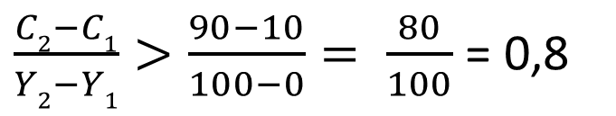
1. Domácnosti → Spotřeba C
Autonomní
Indukovaná
C = C_{a} + c * Y
obecný tvar spotřeby
MPC = c
c = mezní sklon ke spotřebě
∆ C
∆ Y
Řádek | Y | C_{a} | c | Y | C₁ = c*Y | C
1 | 0 | 10 | 0,8 | 0 | 0 | 10
2 | 100 | 10 | 0,8 | 100 | 80 | 90
3 | 200 | 10 | 0,8 | 200 | 160 | 170
$\frac{C2−C1}{Y2−Y1}>\frac{90−10}{100−0}= \frac{80}{100}$ = 0,8

Slide 8
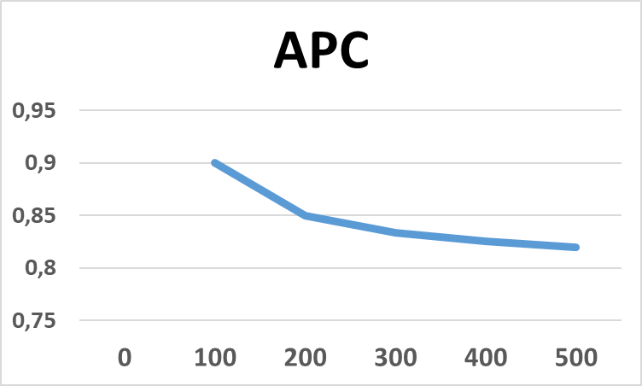


Průměrné spotřební výdaje
APC $=\frac{C}{Y}$

Slide 9
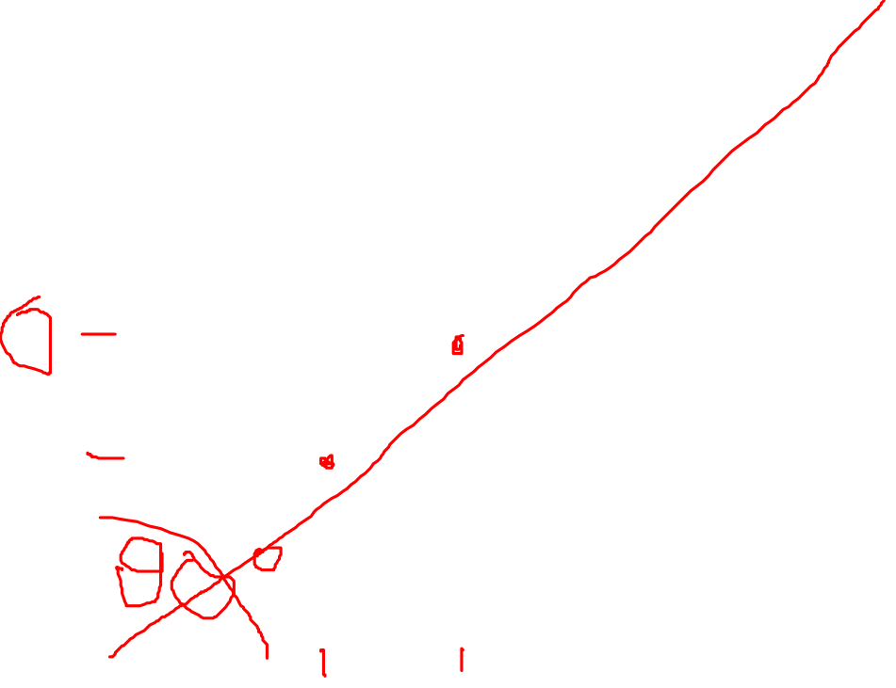
Křivka 45⁰
C
20
10
45⁰
Y
10
20

Slide 10
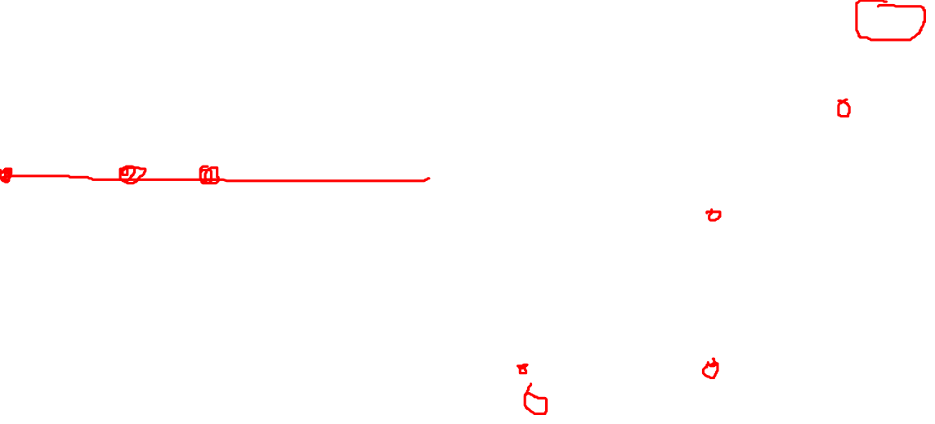
Grafické znázornění spotřeby C
C
C
c*Y
20
160
C_{a}
10
80
Y
10
20
30
Y
5
100
200

Slide 11
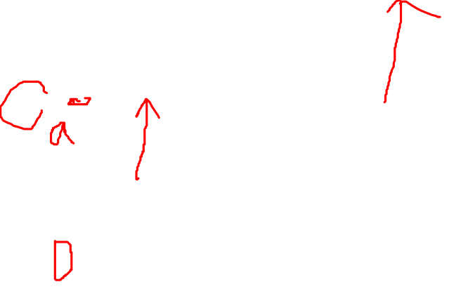
Graf spotřební funkce
Je lineární funkcí rostoucí
C
45
C_{a}+c*Y
c*Y
C_{a}
Y

Slide 12
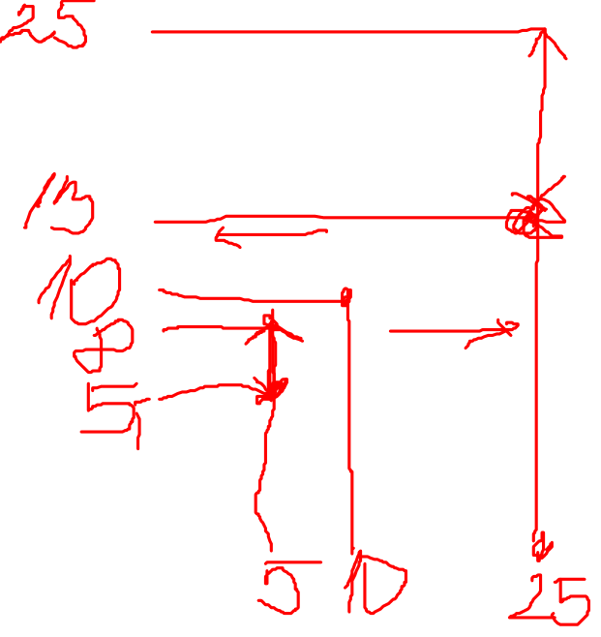
Graf spotřební funkce
Je lineární funkcí rostoucí
C
45
C_{a}+c*Y= C
F
C₂
C₁
Y
Y₂
Y₃

Slide 13
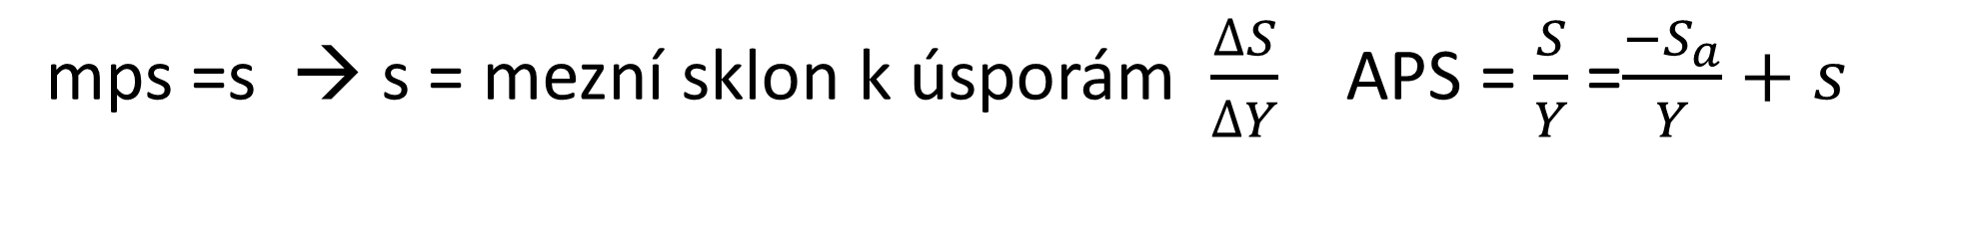
Domácnosti
Úspory S
S = -S_{a} + S₁ kdy S₁ = s * Y
mps =s → s = mezní sklon k úsporám $\frac{∆S}{∆Y}$ APS = $\frac{S}{Y}$ =$\frac{−S_{a}}{Y}+s$
Y₀ -> S= -S_{a} + 0,2 * Y =-10 + 0,2*0 = -10
Y ₁₀₀ - > S= -S_{a} + 0,2 * Y = -10 +0,2*100 = 10
Y ₂₀₀ -> S = -S_{a} + 0,2 * Y = -10 +0,2*200 = 30

Slide 14
Domácnosti
Úspory S
S = -S_{a} + S₁ kdy S₁ = s * Y
mps =s → s = mezní sklon k úsporám $\frac{∆S}{∆Y}$ APS = $\frac{S}{Y}$ =$\frac{−S_{a}}{Y}+s$
Y₀ -> S= -S_{a} + 0,2 * Y =-10 + 0 = -10
Y ₁₀₀ - > S= -S_{a} + 0,2 * Y = -10 +0,2*100 = 10
Y ₂₀₀ -> S = -S_{a} + 0,2 * Y = -10 +0,2*200 = 30

Slide 15
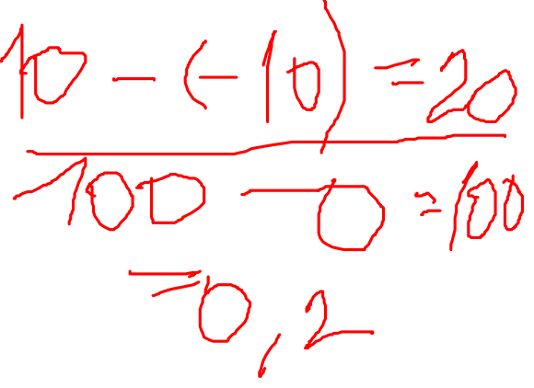
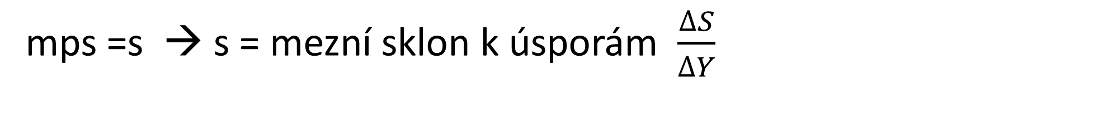
Domácnosti
Úspory S
S = -S_{a} + S₁ kdy S₁ = s * Y
mps =s → s = mezní sklon k úsporám $\frac{∆S}{∆Y}$
Y₀ -> S= -S_{a} + 0,2 * Y =-10 + 0 = -10
Y ₁₀₀ - > S= -S_{a} + 0,2 * Y = -10 +0,2*100 = 10
Y ₂₀₀ -> S = -S_{a} + 0,2 * Y = -10 +0,2*200 = 30

Slide 16
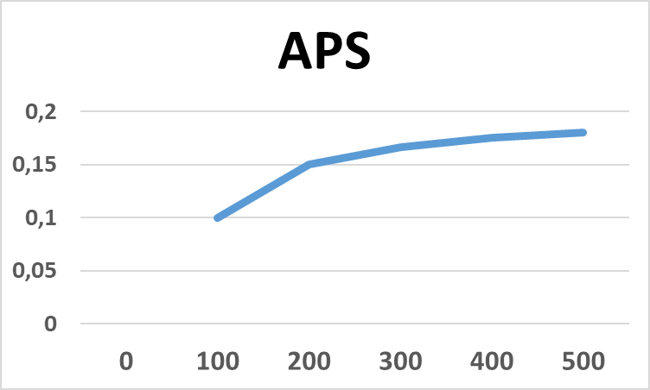
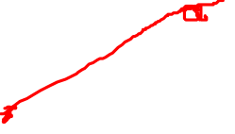
PRŮMĚRNÉ ÚSPORY
APS = 𝑆/𝑌 =(−𝑆𝑎)/𝑌+𝑠

